Slide 1
建筑企业最受关注的财税问题解析
林久时老师

Slide 2
铁丝听过的课
只要你在会计学堂官网搜索“建筑”或者“林久时”就会找到以下课程：
《建筑工程成本核算》已完结
《建筑企业会计核算实操》已完结
《建筑施工财税300问》已完结
《建筑企业增值税管理与会计核算》已完结
《建筑财税风险与纳税筹划》已完结
《建筑企业合同控税与资金管理》随时可能更新
《建筑企业最受关注的财税问题解答》正在进行……

Slide 3
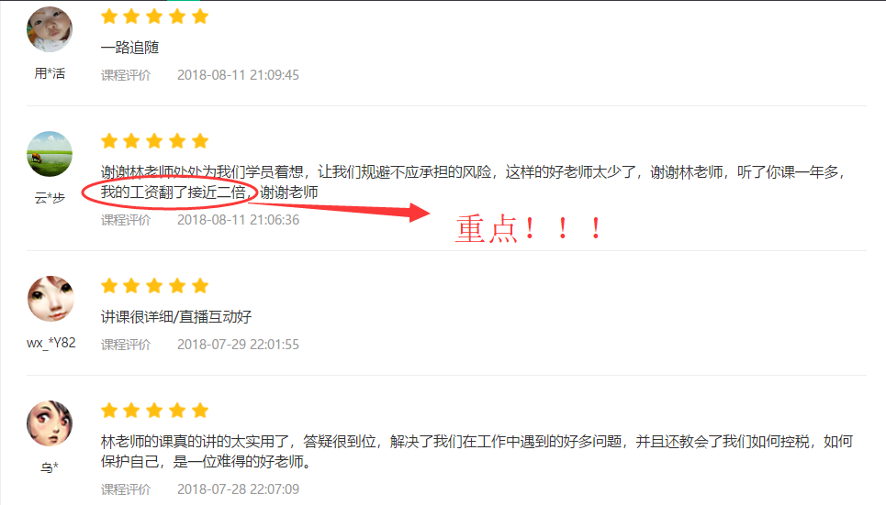
学员们的收获，是老师价值的体现。

Slide 4
如果你是第一次听课，请记住我的艺名“林铁蛋”
这是一个建筑施工财税干货分享平台
微信公众号是：cstjzsg
在“建筑施工财税通”写文章和千聊直播讲课时，我叫“林铁蛋”

Slide 5
1、建筑企业企业所得税为核定征收，年终实际税款超过了核定额，应该以哪个数据为准？
国税发【2008】30号《企业所得税核定征收办法（试行）》第十四条纳税人实行核定应纳所得税额方式的，按下列规定申报纳税：
(一)纳税人在应纳所得税额尚未确定之前，可暂按上年度应纳所得税额的1/12或1/4预缴，或者按经主管税务机关认可的其他方法，按月或按季分期预缴。
(二)在应纳所得税额确定以后，减除当年已预缴的所得税额，余额按剩余月份或季度均分，以此确定以后各月或各季的应纳税额，由纳税人按月或按季填写《中华人民共和国企业所得税月(季)度预缴纳税申报表(B类)》，在规定的纳税申报期限内进行纳税申报。

Slide 6
1、建筑企业企业所得税为核定征收，年终实际税款超过了核定额，应该以哪个数据为准？
国税发【2008】30号《企业所得税核定征收办法（试行）》第十四条纳税人实行核定应纳所得税额方式的，按下列规定申报纳税：
(三)纳税人年度终了后，在规定的时限内按照实际经营额或实际应纳税额向税务机关申报纳税。申报额超过核定经营额或应纳税额的,按申报额缴纳税款；申报额低于核定经营额或应纳税额的，按核定经营额或应纳税额缴纳税款。
讨论：核定征收企业所得税的企业，成本费用需不需要取得发票？

Slide 7
2、异地施工缴纳的0.2%企业所得税，可否在机构所在地抵减？
【中央政策】跨地区建筑业企业所得税征管，依据国税函[2010]156号规定处理，建筑企业总机构直接管理的跨地区设立的项目部，应按项目实际经营收入的0.2%按月或按季由总机构向项目所在地预分企业所得税，并由项目部向所在地主管税务机关预缴。
根据上述文件可以知道，预交企业所得税的基数是按照收入的算的，而建筑企业的收入是其总包销售额，分包额是其成本，企业所得税不能采用差额计算。

Slide 8
2、异地施工缴纳的0.2%企业所得税，可否在机构所在地抵减？
建筑企业总机构应按照有关规定办理企业所得税年度汇算清缴，各分支机构和项目部不进行汇算清缴。在工程项目所在地预交的0.2%企业所得税可以在总机构汇算清缴时扣除。建筑企业总机构在办理企业所得税预缴和汇算清缴时，应附送其所直接管理的跨地区经营项目部就地预缴税款的完税证明。

Slide 9
2、异地施工缴纳的0.2%企业所得税，可否在机构所在地抵减？
【地方变化】目前情况有变，国地税已经合并，企业所得税在项目所在地预收和在机构注册地缴纳没有实质区别，因此税务机关已经下发文件规定建筑企业在异地提供建筑服务预缴0.2%的企业所得税时允许差额扣除分包额，部分地区税务机关已经不再预收0.2%的企业所得税，如果此项规定国税总局能正是下发文件，对于建筑企业来说时个利好消息。
反馈：异地施工被预征的企业所得税比例有无超过0.2%的？

Slide 10
3、建筑企业自己建设的临时建筑物，有无最低折旧年限？
答：这里所称的临时建筑物不是指彩钢房，而是相对固定的不易挪动的建筑物。根据《企业所得税法实施条例》第六十条的规定，除国务院财政、税务主管部门另有规定除外，房屋、建筑物固定资产计算折旧的最低年限为20年。
讨论：建筑企业的活动房怎么摊销？
施工现场装设的监控系统及设备算固定资产还是无形资产？
无形资产的摊销年限是多长？

Slide 11
4、还处于筹建期间的建筑企业，费用支出可否计入当期亏损？
国税函【2010】79号《关于贯彻落实企业所得税法若干税收问题的通知》七、企业筹办期间不计算为亏损年度问题：
企业自开始生产经营的年度，为开始计算企业损益的年度。企业从事生产经营之前进行筹办活动期间发生筹办费用支出，不得计算为当期的亏损，应按照《国家税务总局关于企业所得税若干税务事项衔接问题的通知》（国税函〔2009〕98号）第九条规定执行。
因此，筹建期间发生的费用支出可以计入长期待摊费用。
讨论：还没有签订合同，已经发生的费用可否计入“工程施工”。

Slide 12
5、向劳务派遣员工发放的实物福利费用支出，可否在企业所得税前扣除？
国家税务总局公告2015年第34号《企业工资薪金和职工福利费等支出税前扣除问题》三、企业接受外部劳务派遣用工支出税前扣除问题：
企业接受外部劳务派遣用工所实际发生的费用，应分两种情况按规定在税前扣除：按照协议（合同）约定直接支付给劳务派遣公司的费用，应作为劳务费支出；直接支付给员工个人的费用，应作为工资薪金支出和职工福利费支出。其中属于工资薪金支出的费用，准予计入企业工资薪金总额的基数，作为计算其他各项相关费用扣除的依据。

Slide 13
5、向劳务派遣员工发放的实物福利费用支出，可否在企业所得税前扣除？
建筑企业给劳务派遣员工发放的实物福利费支出，可以作为工资薪金支出和职工福利费支出，在企业所得税前扣除。
讨论：中秋节快到了，企业给每一位员工发了一个500元月饼，是否涉及税费？

Slide 14
课堂思考
6、公司为员工支付其个人应该承担的个税，可否税前扣除？
7、建筑企业所得税为核定征收，当实际利润率超过税务局核定的标准时，应该如何处理？
8、建筑企业承兑汇票的贴现利息，能否在企业所得税前扣除？
9、建筑企业项目使用车辆违章，取得的罚款票据可否在企业所得税前扣除？
10、建筑企业向有关部门缴纳的农民工保证金，退回时对方支付相应的利息，要求开具发票，应该如何开具？

